Slide 1
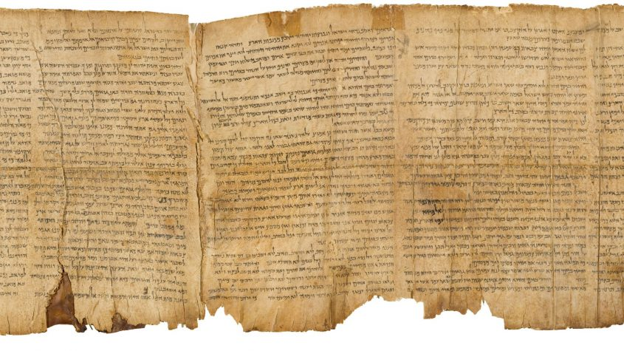
KELAS ONLINE SAM KL
OKTOBER, 2020
Setiap Isnin, Selasa dan Khamis / 8pm
MATA KULIAH
Pengantar Perjanjian Baru II
(Teologi Alkitabiah Perjanjian Baru)
Penyarah : Rev. William Yang

Slide 2
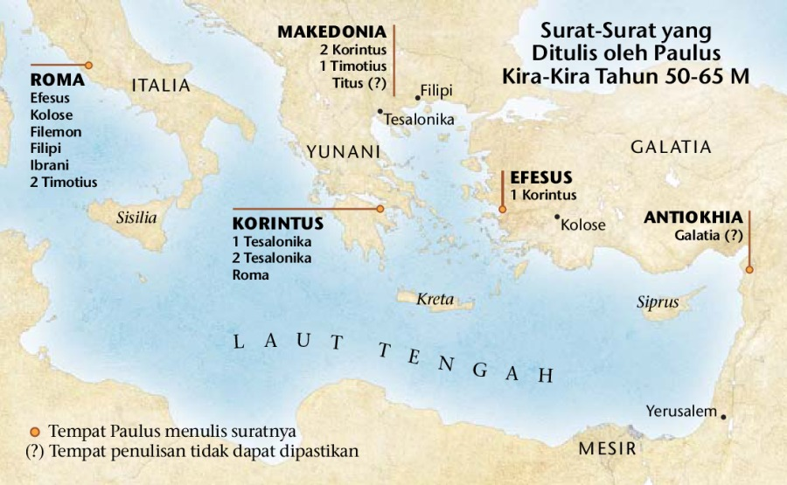
1 Timotius
2 Timotius
Titus
Galatia

Slide 3
KPR 18:11 di Korintus
KPR 19:10 di Efesus
KPR 20:3 di Korintus
KPR 24:27 di Kaisarea
KPR 28:16-31 di Roma
Roma
1 Tesalonika
2 Tesalonika
Galatia
1 Korintus
2 Korintus
Roma
Efesus
Filipi
Kolose
Filemon
1 Timotius
2 Timotius
Titus
Perjalanan Pelayanan Misi yang Kedua
Perjalanan Pelayanan Misi yang Ketiga
Dalam Penjara
Yang Pertama
Dalam Penjara
Yang Kedua

Slide 4
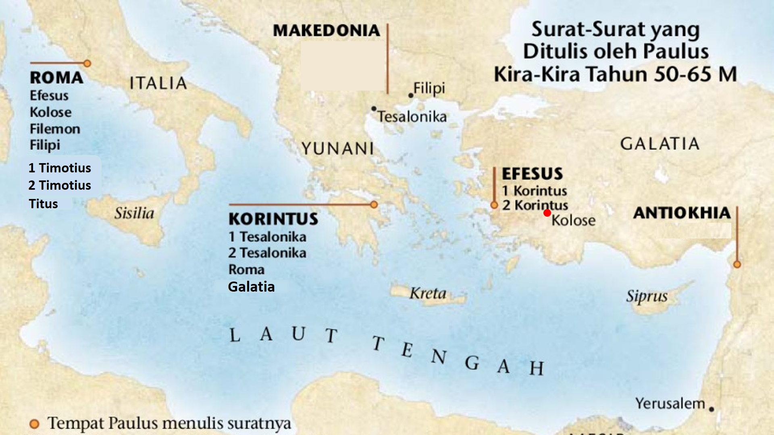

Slide 5


Slide 6
Resume Paulus dari Tarsus
Paulus bernama Saulus dan lahir di kota Tarsus tanah Kilikia (warga negara Romawi; sekarang di Turki), dibesarkan di Yerusalem dan dididik dengan teliti di bawah pimpinan Gamaliel (Pendidikan Tinggi).
Rabi Gamaliel adalah seorang guru atau rabbi Yahudi kuno yang sangat terkenal dan sangat dihormati di antara tiga mazhab Yahudi, iaitu Farisi, Saduki, dan Eseni.

Slide 7
Dia adalah seorang Yahudi dari suku Benyamin (Keturunan Bangsawan; raja Saul - 1 Samuel 9:1, nabi Yeremia – Yeremia 1:1, ratu Ester – Ester 2:5), yang berkebudayaan Yunani (helenis / Tamadun tinggi) dan seorang anggota Sanhedrin (KPR 7:58; 24:10) dan seorang Farisi menurut mazhab yang paling keras dalam agama Yahudi (Suku yang terpilih Tuhan).
Dia menjadi seorang rasul bagi Yesus Kristus.

Slide 8
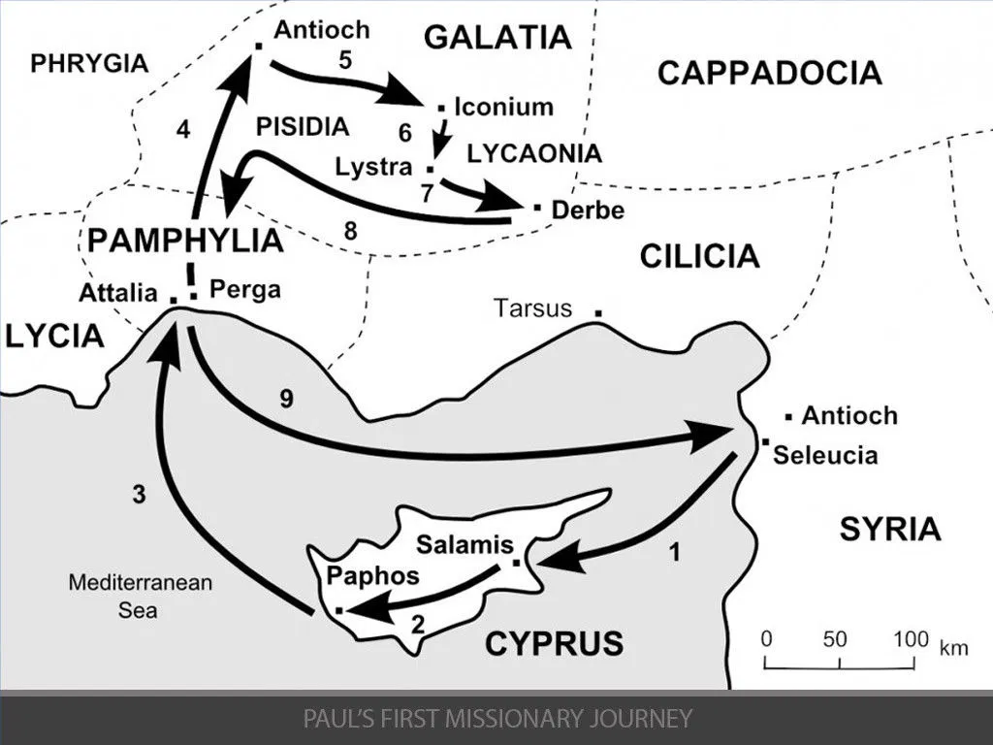
Perjalanan pelayanan Misi yang Pertama:
Dari Antiokhia, Barnabas dan Paulus Paulus berangkat ke Daerah Aisa Kecil.
Mereka terus melayani pulau Siprus dan beredar ke Perga di Pamfilia dan ke Antiokhia (yang di daerah Pisidia), ke Ikonium,
Listra dan Derbe kembali ke
Antiokhia di Siria.
(KPR 13-14)

Slide 9
Perjalanan pelayanan Misi yang kedua:
Paulus dengan Sila dan Timotius mengunjungi Gereja-gereja di kawasan Asia Kecil.
Selepas itu Paulus dipanggal oleh orang-orang Makedonia di dalam penglihatan.
Mereka menyeberang dan menyampaikan Injil di Filipi, Paulus beredar ke Tesalonika dan Berea dan kawasan Athena sampai ke kota Korintus di daerah Makedonia.

Slide 10
Sila dan Timotius melayani ke kota-kota lain.
Timotius singgah di kota Tesalonika yang mereka pernah layani.
Selepas mereka pergi ke kota Korintus.
Paulus menemui Priskila dan Akwila dan keluarga Titius Yustus dan keluarga Krispus, ketua rumah ibadat percaya kepada Tuhan Yesus di kota Korintus.
Paulus mengajar di kota Korintus selama setahun setengah.

Slide 11
Masalah-masalah terhadap jemaah Korintus :
1) Perpecahan antara jemaah
2) Percabulan
3) Pendakwaan
4) Perkahwinan
5) Daging Persembahan Berhala
6) Perjamuan Kudus
7) Ibadah Umum
8) Karunia-karunia Roh
9) Doktirn

Slide 12
Surat 2 Korintus:
Setelah surat Korintus yang pertama oleh Paulus, jemaah di Korintus diganggu oleh guru-guru palsu yang menentang Paulus.
Surat 2 Korintus ada ucapan terima kasih kepada kebanyakan orang yang bertaubat, pemohonan kepada orang yang menolak rasul Paulus untuk menerima kewibawaan

Slide 13
pemimpinnya, dan dia juga mengutus Titus dan saudara yang lain kembali ke Korintus untuk menghantarkan surat itu.
Teolog-teolog Perjanjian Baru menganggap bahawa rasul Paulus menulis surat 2 Korintus di kota Filipi di wilayah Makedonia semasa dia melanyani Perjalanan Pelayanan Misi yang ke-tiga.

Slide 14
Tema 2 Korintus utamanya adalah pembelaan kewibawaan kerasulan Paulus.
Paulus menekankan tindakannya, wataknya, dan panggilannya sebagai rasul bagi Yesus Kristus (Perjanjian Baru) dan juga Kesatuan antara orang Yahudi dan bukan Yahudi dalam kemurahan hati (pelayan-pelayan dari Perjanjian baru) melalui Surat ini.

Slide 15
Ayat-ayat utamanya adalah 4: 5-6 (Yesus menjadi Kristus dan hamba-hamba Pelayan-Pelayan Paulus bagi jemaah),
5: 17-19 (Ciptaan baharu dalam Kristus, pelayanan kami untuk pendamaian).
Fasal intinya adalah Fasal 8-9 (Kemurahan Hati).

Slide 16
STRUKTUR SURAT 2 Korintus
1-7 : Pembelaan Paulus (Rencana, Teguran, Pelayanan)
8-9 : Persiapan Persembahan Wang
10-13 : Nasihat Paulus (Kerasulan, Kegembiraan, Tugas)

Slide 17
STRUKTUR SURAT 2 Korintus
Salam dan doa ucapan syukur (1:1-11)
Paulus ingin berdamai dengan para penantangnya (1:12-6:13; 7:2-16).
Sebuah balasan tentang surat lainnya (6:14- 7:1)
Dorongan supaya memberi dengan sukacita (8:1-9:15)
Pembelaan diri Paulus (10:1-12:21)
Peringatan dan salam (13:1-13).

Slide 18
Perjalanan pelayanan Misi yang Pertama:
Dari Antiokhia, Barnabas dan Paulus Paulus berangkat ke Daerah Aisa Kecil.
Mereka terus melayani pulau Siprus dan beredar ke Perga di Pamfilia dan ke Antiokhia (yang di daerah Pisidia), ke Ikonium,
Listra dan Derbe kembali ke
Antiokhia di Siria.
(KPR 13-14)

Slide 19
Surat Galatia:
Rasul Paulus menulis surat Galatia kepada jemaah di kawasan Asia Kecil.
Semasa perjalanan Pelayanan Misi yang Pertama, Paulus dan Barnabas pernah melayani di kawasan Galatia Selatan iaitu Antiokhia di Pisidia, Ikonium, Listra, dan Derbe (KPR 13-14).

Slide 20
Sebab jemaah kawasan Asia Kecil kerilu dengan ajaran guru palsu orang Yahudi (Diaspora orang Yahudi).
Paulus memulakan surat Galatia ini dengan menyatakan kelayakannya sebagai seorang rasul dengan tanda-tanda (στίγματα; bekas luka) milik Tuhan Yesus (6:17).

Slide 21
Paulus menekankan bahawa Berkat datang dari Tuhan melaui iman, bukan bukan melalui hukum taurat Tuhan.
Hukum Tuhan menghakimi manusia sebagai pendosa dan memenjarakannya.

Slide 22
Sebab Paulus mendengar berita bahawa beberapa jemaah di Galatia tiba-tiba beralih kepada ajaran palsu oleh orang Kristian orang Yudaisme yang usaha menekankan orang-orang Kristian dalam orang bukan Yahudi harus menerima Hukum Musa (1:7, 4, 17, 21, 5:2-12, 6:12-13).

Slide 23
Golongan Kristian Yudaiseme / Prasangka
Nasionalisme Etnisme Supremasisme
Barangsiapa yang mahu menjadi orang Kristian harus mentaati Taurat dan menjadi orang Yahudi.
Suatu Injil lain yang sebenarnya bukan Injil.
Kekrsitianan
Kristus
Moseiseme

Slide 24
Tetapi iman membebaskan manusia, memungkinkan mereka menikmati kebebasan dalam Kristus.
Tetapi kebebasan bukanlah izin pemanjaan diri.
Kebebasan dalam Kristus bermaksud menghasilkan buah kebenaran melalui kehidupan yang dipimpin oleh Roh Kudus.

Slide 25
Surat di Galatia adalah pengisytiharan kemerdekaan orang Kristian.
Kekuatan Roh Kudus memungkinkan orang Kristian menikmati kebebasan di bawah hukum kasih.
Ayat-ayat utamanya adalah 2: 20-21 (hidup dalam iman kepada Anak Allah), 5: 1 (jangan mau lagi dikenakan kuk perhambaan).

Slide 26
Fasal intinya adalah Fasal 5 (Kebebasan dan Kasih).
Jangan gunakan kebebasan sebagai “peluang fizikal” (5:13) layanilah sesamamu manusia oleh kasih.
Fasal 5 ini termaktub ‘hidup dipimpin oleh Roh Allah’ dan ‘buah Roh Kudus’.

Slide 27
Galatia 5:22-23
5:22 Sebaliknya, inilah hasilnya jika orang dipimpin oleh Roh Allah: Mereka saling mengasihi, bersukacita, hidup rukun, sabar, berbudi, baik hati, setia,
5:23 rendah hati, dan dapat mengawal diri. Tidak ada hukum yang melarang perkara-perkara seperti itu.

Slide 28
STRUKTUR SURAT Galatia
Paulus membela kerasulan dan beritanya (1:1-2:21)
Iman kristus: jalan menjadi anak-anak Allah (3:1-4:31)
Kristus memberi kemerdekaan, dan Roh Kudus memimpin (5:1-6:10)
Peringatan terakhir (6:11-18)

Slide 29
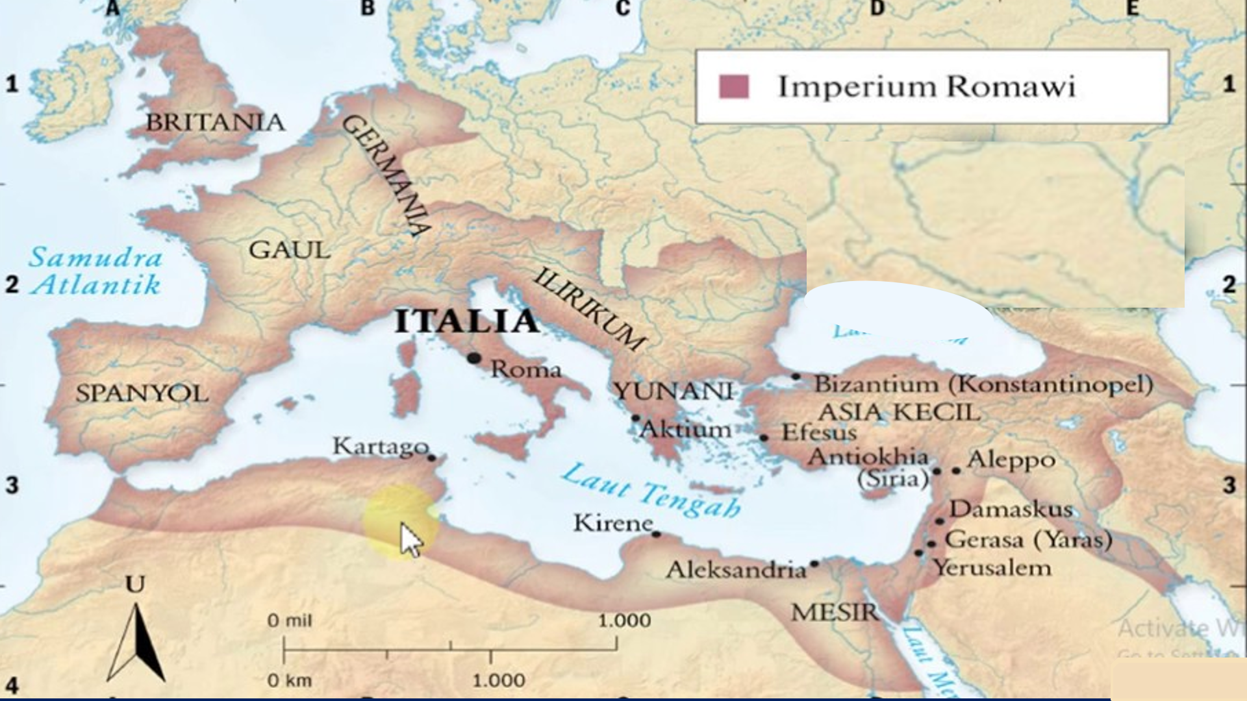

Slide 30
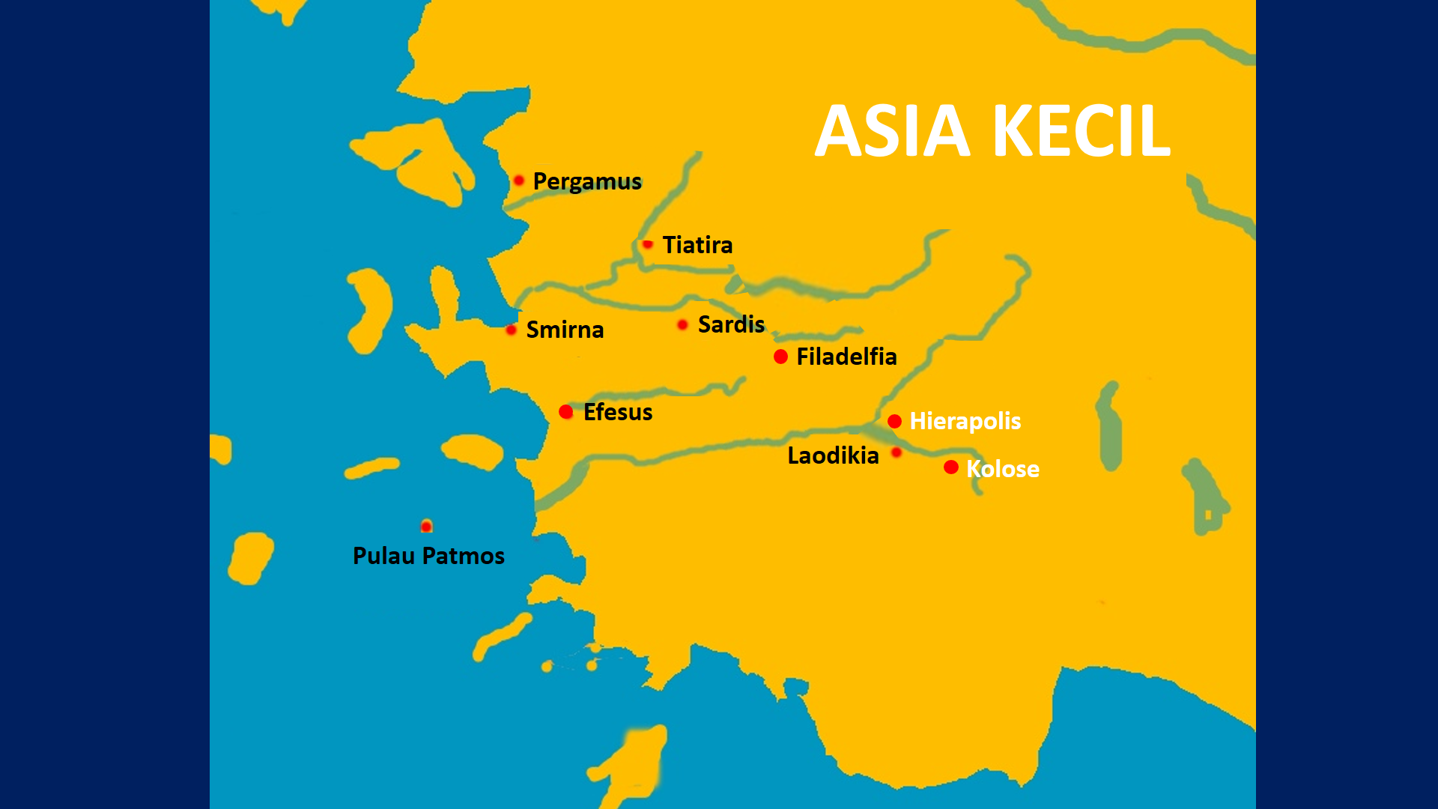

Slide 31
Surat Efesus:
Pada tahun 60-62 M., Paulus menulis surat-surat (Efesus, Filipi, Kolose, dan Filemon) semasa dia dipenjarakan di Roma yang pertama selama dua tahun.
Surat Efesus dihantar oleh pembawa iaitu Tikhikus yang menghantar surat Kolose (Efesus 6:21-22; Kolose 4:7-9) dengan Onesimus (Filemon).

Slide 32
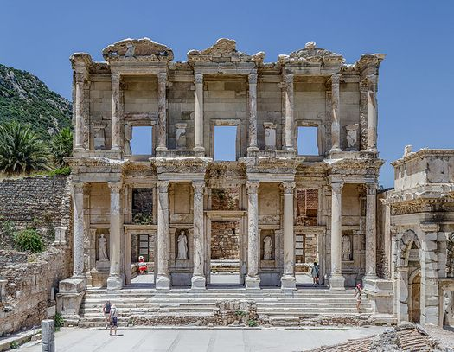
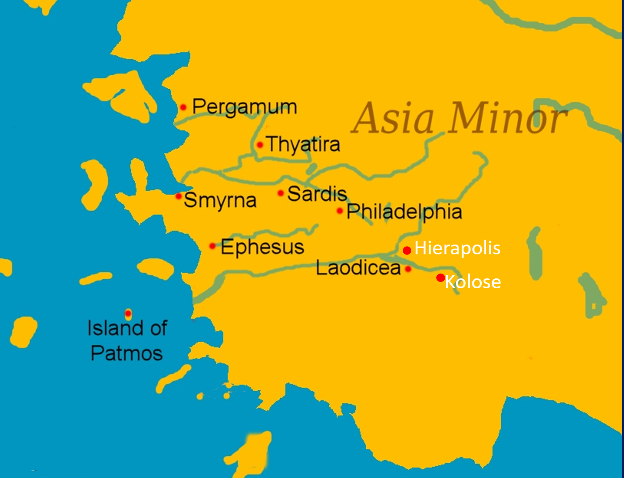
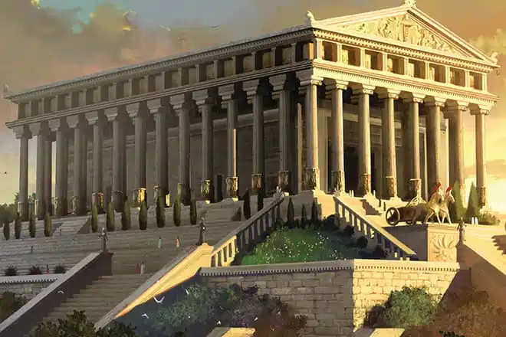
Kota Efesus adalah pusat kawasan Asia Kecil.
Kota Efesus adalah Kota Labuhan, sebagai pusat perdagangan yang kaya dan kota yang berkembang, dan bernilai budaya tinggi / salah satu tamadun yang terawal d dunia. Kota ini ada kuil dewi Artemis yang mahabesar (yang dibangun sekitar 550 SM).

Slide 33
Rasul Paulus menggunakan kota Efesus sebagai tempat pusat pelayanan secara sterageti selama berapa tahun (KPR 19).
Gereja di Efesus adalah gereja pusat dari gereja-gereja di sekeliling di kota Efesus di kawasan Asia Kecil.
Tema Efesus adalah tanggungjawab orang percaya untuk hidup sesuai dengan panggilan Tuhan dalam Yesus Kristus.

Slide 34
Rasul Paulus menggunakan perkataan “Kasih” dengan bentuk Kata nama dan dengan bentuk Kata Kerja 107 kali, dia menggunakan Perkataan kasih itu 19 kali di surat Efesus.
Surat ini dimulai dengan “kasih”(1:4) dan diakhiri dengan “kasih” (6:23).

Slide 35
Efesus 2:14
Hal itu demikian kerana Kristus sendiri telah membawa kedamaian untuk kita dengan menjadikan orang Yahudi dan orang bukan Yahudi satu umat. Dengan kematian-Nya di kayu salib Kristus telah merobohkan tembok permusuhan yang memisahkan mereka.

